Slide 1
Теорема Пифагора и ее значение в жизни человека
Выполнил: Ученик 8а класса Воронин Егор
Руководитель: Остапенко Н.А

Slide 2
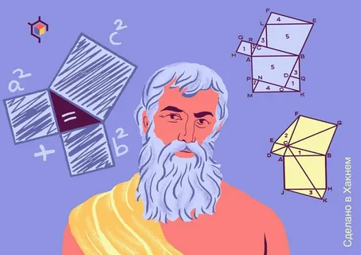
Введение Трудно найти человека, у которого имя Пифагора не ассоциировалось бы с его теоремой. Пожалуй, даже те, кто в своей жизни навсегда распрощался с математикой, сохраняют воспоминания о «пифагоровых штанах» - квадрате на гипотенузе, равновеликом двум квадратам на катетах. -Теорема Пифагора одна из главных теорем геометрии, её значение состоит в том, что из неё и с её помощью можно вывести большинство теорем, она широко используется в различных областях науки: технике или практической жизни.

Slide 3
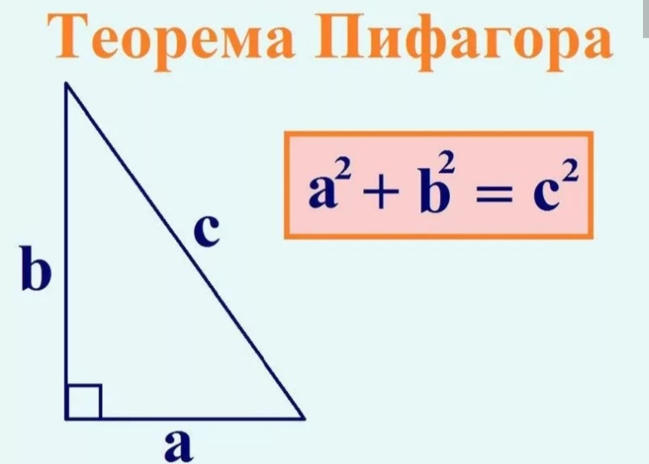
Цель проекта: Узнать что такое теорема Пифагора и понять, каково её применение в жизни человека
Задачи проекта
1) Изучить теорему Пифагора,
понять для чего она используется в Геометрии
2)Определить, есть ли смысл теоремы Пифагора в
жизни человека
3) Если смысл есть, то сделать выводы: Для чего она нужна,
в каких областях применяется

Slide 4
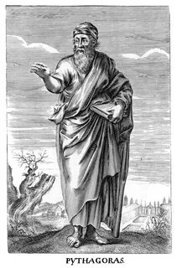
Кто такой Пифагор?
Пифагор Самосский (ок. 570–490 гг. до н. э.) — одна из самых загадочных фигур в истории античной науки. Мы знаем его прежде всего как математика, но для современников он был прежде всего философом, мистиком и религиозным реформатором. Он не оставил после себя ни одного письменного труда, однако его идеи пережили тысячелетия.

Slide 5
Некоторые применение теоремы Пифагора в жизни человека:
1) Наука
2) Строительство
3) Техника
4) Связь
5) География

Slide 6
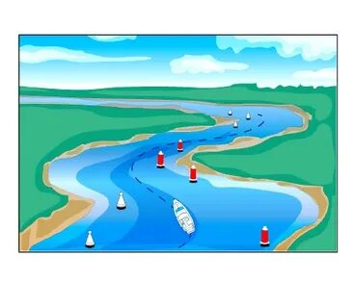
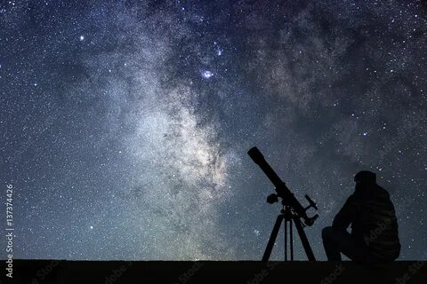
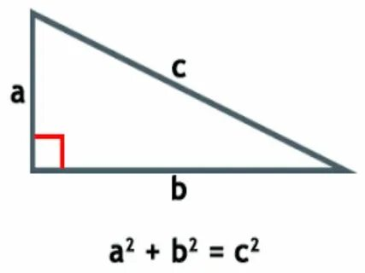
Применение Теоремы Пифагора в Науке.
Разберем 3 науки.
1) Физика
Например, задача, в которой нужно определить, под каким углом к течению реки должен двигаться катер, чтобы уложиться в расписание.
2) Астрономия
Например Определение расстояний до звезд.
3) Математика
Решение геометрических задач.

Slide 7
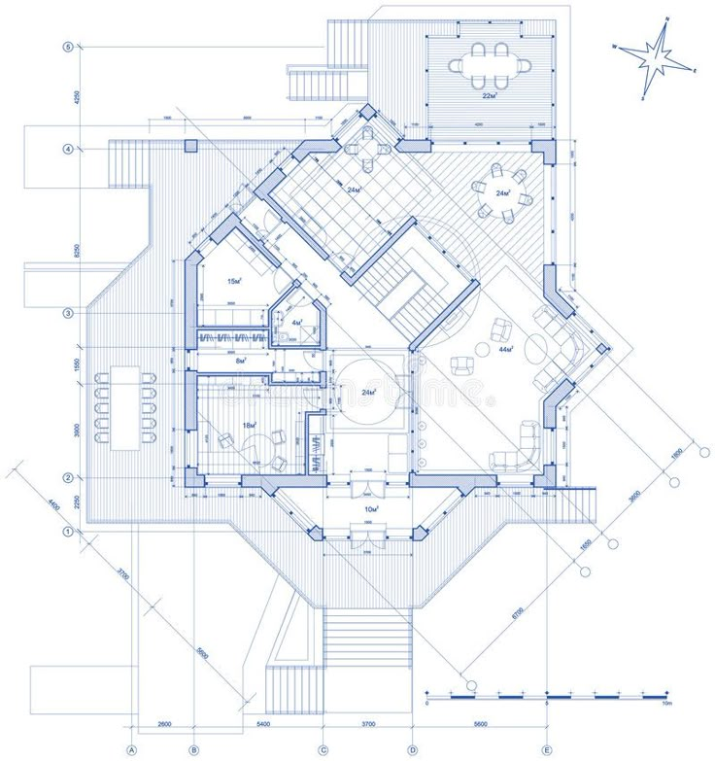
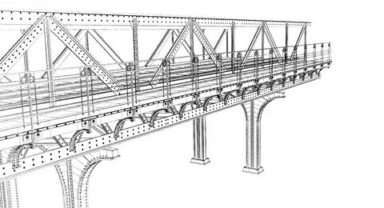
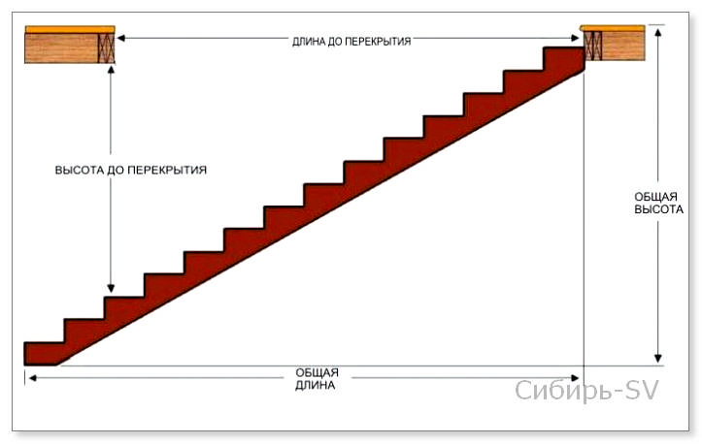
Строительство
1) Проектирование фасадных систем и кровельных конструкций. Теорема Пифагора помогает точно вычислить углы и расстояния, что важно для безопасности будущего здания.
2) Проектирование мостов, зданий, эстакад. Теорема Пифагора позволяет точно вычислить длину гипотенузы, что помогает определить нужные параметры для создания стабильных и безопасных конструкций.
3) Расчёт лестничных маршей и пандусов — например, соотношение высоты подступенка и ширины проступи, которое рассчитывается с помощью теоремы Пифагора

Slide 8
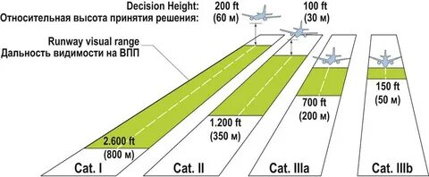
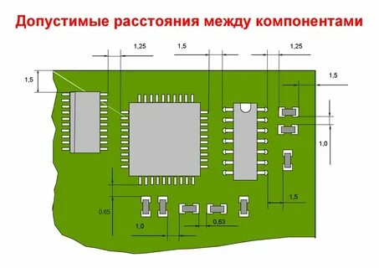
Техника
1) Проектирование взлётно-посадочных полос для безопасного взлёта и посадки. Расстояние по диагонали определяется с помощью теоремы в соответствии со стандартами безопасности
2) Расчёт кратчайшего пути для соединений между компонентами при проектировании печатных плат, чтобы минимизировать потери сигнала и уменьшить сопротивление.

Slide 9
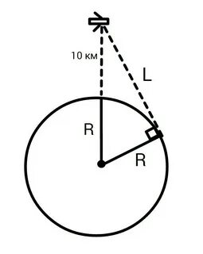
Связь
Теорема Пифагора применяется при установке антенны для мобильной связи — нужно правильно рассчитать высоту и радиус действия. Например, при строительстве вышки (антенны) часто решают задачу: какую наибольшую высоту должна иметь антенна, чтобы передачу можно было принимать в определённом радиусе (например, радиусе R = 200 км, если известно, что радиус Земли равен 6380 км)

Slide 10
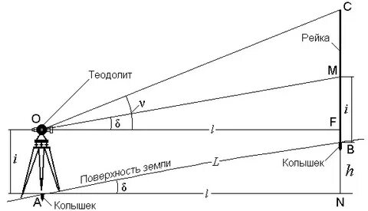
География
•1) Геодезия — для расчётов расстояний между спутниками и поверхностью Земли, а также для фотопрогнозов изображений поверхности Земли из космоса.
•2) Картография — для построения карт и определения географических координат объектов.
•3) Проведение перпендикулярных линий — например, в способе, который используют землемеры для проведения на местности перпендикулярных линий.
•4) Расчёт расстояния до горизонта — с помощью теоремы Пифагора можно найти приближённое расстояние до горизонта.

Slide 11
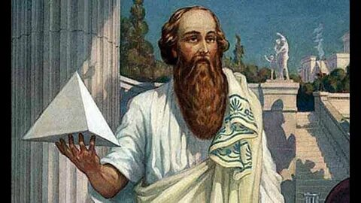
Заключение
Подводя итоги моего проекта хочу сказать, что теорема Пифагора является неотъемлемой частью жизни человека. Она помогает не только решать школьникам задачи по геометрии но также, вносит огромный вклад в развитие нашей цивилизации. Пифагор внес свое имя в список величайших людей когда либо существовавших на земле. По сей день Теорема Пифагора – Огромный шаг в развитии человечества.

Slide 12
Спасибо за внимание!

